Slide 1
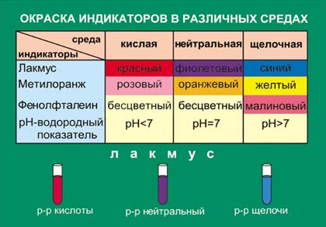
Li, K, Ca, Na, Mg, Al, Zn, Cr, Fe, Ni, Sn, Pb, H, Cu, Hg, Ag, Pt, Au.

Slide 2
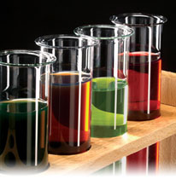
Гидролиз
Перелешина Татьяна Алексеевна
Учитель химии МБОУ «Лицей № 36»

Slide 3
Гидролиз
«Гидро» – вода,
«лизис» – разложение.
Гидролиз - это взаимодействие между некоторыми веществами и водой.
Гидролиз солей — разновидность реакций гидролиза, обусловленного протеканием реакций ионного обмена в растворах (водных) растворимых солей-электролитов.
Движущей силой процесса является взаимодействие ионов с водой, приводящее к образованию слабого электролита в ионном или молекулярном виде («связывание ионов»).
Различают обратимый и необратимый гидролиз солей.

Slide 4
Обратимый и необратимый гидролиз
Общее свойство необратимого гидролиза –
один ( лучше оба) из продуктов гидролиза должен быть удален из сферы реакции в виде: ОСАДКА, ГАЗА.
Al₄C₃ + 12 H₂O = 4 Al(OH)₃↓ + 3CH₄↑
Al₂S₃ + 6 H₂O = 2 Al(OH)₃↓ + 3 H₂S↑
СаС₂ + 2Н₂О = Са(ОН)₂↓ + С₂Н₂↑
CaH₂ + 2 H₂O = Ca(OH)₂↓ + 2H₂↑

Slide 5
Классификация гидролиза солей
1.Гидролиз по аниону: гидролиз соли слабой кислоты и сильного основания .
2.Гидролиз по катиону: гидролиз соли сильной кислоты и слабого основания.
3. Гидролиз необратимый: гидролиз соли слабой кислоты и слабого основания.
4. Соль сильной кислоты и сильного основания не подвергается гидролизу.

Slide 6
Тип соли | Характеристика вероятности гидролиза | Пример | Среда
Сильное основание +сильная кислота | Гидролизу не подвергается | K₂SO₄ | нейтральная
Сильное основание +слабая кислота | Гидролиз по аниону | K₂CO₃ | щелочная
Слабое основание +сильная кислота | Гидролиз по катиону | CuCl₂ | кислая
Слабое основание +слабая кислота | Гидролиз по катиону и аниону | Al₂S₃ | нейтральная

Slide 7
Гидролиз по аниону (соль образована сильным основанием и слабой кислотой)
K₂CO₃
↙ ↘
KOH H₂CO₃
сильное слабая
основание кислота
[OH]⁻ > [H]⁺
Среда щелочная.
Лакмус- синий
Фенолфталеин – малиновый
Метилоранж - жёлтый

Slide 8
Первая ступень гидролиза
K₂CO₃ + H₂O ↔ KOH + KHCO₃
2K⁺ + CO₃⁻² + H₂O ↔ K + OH⁻ + K⁺ + HCO₃⁻
CO₃⁻² + H₂O ↔ OH⁻ + HCO₃⁻
Вторая ступень гидролиза(протекает в малой степени)
KHCO₃ + H₂O = KOH + CO₂↑ + H₂O
K + HCO₃⁻ + H₂O = K + OH⁻ + CO₂↑ + H₂O
HCO₃⁻ + H₂O = OH⁻ + CO₂↑ + H₂O

Slide 9
Гидролиз по катиону (соль образована слабым основанием и сильной кислотой)
CuCl2
↙ ↘
Cu(OH)2 HCL
слабое сильная
основание кислота
[OH]⁻ ˂ [H]⁺
Среда кислая.
Лакмус- красный
Фенолфталеин – бесцветный
Метилоранж - красный

Slide 10
Первая ступень гидролиза
CuCl₂ + H₂O ↔ (CuOH)Cl + HCl
Cu⁺² + 2 Cl⁻ + H₂O ↔ (CuOH)⁺ + Cl⁻ + H⁺ + Cl⁻
Cu⁺² + H₂O ↔ (CuOH)⁺ + H⁺
Вторая ступень гидролиза(протекает в малой степени)
(СuOH)Cl + H₂O ↔ Cu(OH)₂↓ + HCl
(Cu OH)⁺ + Cl⁻ + H₂O ↔ Cu(OH)₂↓ + H⁺ + Cl⁻
(CuOH)⁺ + H₂O ↔ Cu(OH)₂↓ + H⁺

Slide 11
Гидролиз по катиону и по аниону (соль образована слабым основанием и слабой кислотой)
Al₂S₃
↙ ↘ Al(OH)₃↓ H₂S↑
слабое слабая
основание кислота
[OH]⁻ = [H]⁺
Среда нейтральная.
Гидролиз необратим.
Лакмус- фиолетовый
Фенолфталеин – бесцветный
Метилоранж - оранжевый
Al₂S₃ + 6 H₂O = 2Al(OH)₃↓ + 3H₂S↑

Slide 12
Гидролиз не протекает
(соль образована сильным основанием и сильной кислотой)
NaCl
↙ ↘
NaOH HCl
сильное основание сильная кислота
[OH]⁻ = [ H ]⁺
НЕЙТРАЛЬНАЯ РЕАКЦИЯ СРЕДЫ
NaCl + H₂O = NaOH + HCl
Na⁺ + Cl⁻ + H₂O = Na⁺ + OH⁻ + H⁺ + Cl⁻
H₂O = OH⁻ + H⁺

Slide 13
Характеристика процесса гидролиза:
1) Процесс гидролиза является обратимым, протекает не до конца, а только до момента РАВНОВЕСИЯ;
2) Процесс гидролиза – обратный для реакции НЕЙТРАЛИЗАЦИИ, следовательно, гидролиз - эндотермический процесс (протекает с поглощением теплоты).
KF + H2O ⇄ HF + KOH – Q

Slide 14
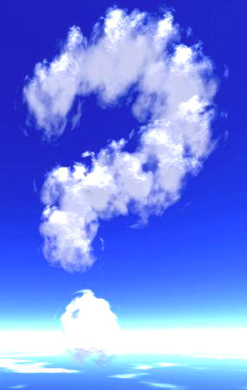
Какие факторы усиливают гидролиз?
1. Нагревание – при увеличении температуры равновесие смещается в сторону ЭНДОТЕРМИЧЕСКОЙ реакции – гидролиз усиливается;
2. Добавление воды – т.к. вода является исходным веществом в реакции гидролиза, то разбавление раствора усиливает гидролиз.

Slide 15
Как подавить процесс гидролиза?
Часто необходимо не допустить гидролиза.
Для этого:
Раствор делают максимально концентрированным (уменьшают количество воды);
Добавляют один из продуктов гидролиза – кислоту, если идёт гидролиз по катиону или щёлочь, если идёт гидролиз по аниону.

Slide 16
Проблема: как подавить гидролиз хлорида алюминия?
Хлорид алюминия AlCl3 – это соль, образованная слабым основанием и сильной кислотой – гидролизуется по катиону:
Al³⁺ + H₂O →AlOH²⁺ +H⁺
Среда – кислая. Следовательно, для подавления гидролиза необходимо добавить еще кислоты. Кроме того, следует сделать раствор наиболее концентрированным.

Slide 17
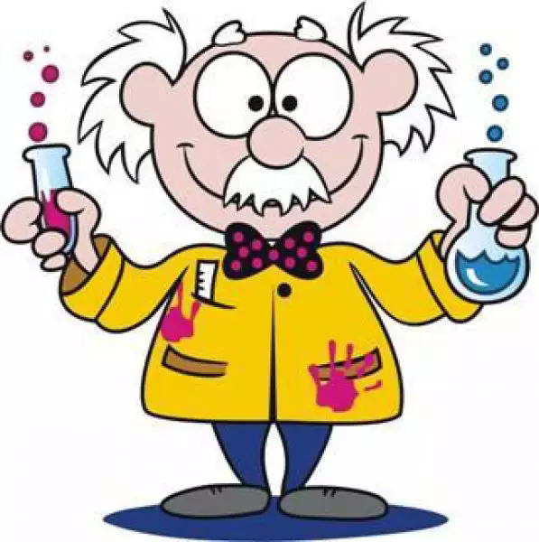
ПРОБЛЕМА
Объясните почему при сливании
растворов - FeCl₃ и Na₂CO₃ -
выпадает осадок и выделяется газ?

Slide 18
Решение проблемы:
2FeCl₃ + 3Na₂CO₃ + 3H₂O =NaCl + Fe₂(CO₃)_{3 – данное вещество}
_{гидролизуется}
6NaCl + 2Fe(OH)₃↓ + 3CO₂↑

Slide 19
Напишите уравнения гидролиза:
А) К₂S Б)FeCl₂ В) (NH₄)₂S Г) BaI₂
K₂S: KOH - сильное основание H₂S↑ – слабая кислота
ГИДРОЛИЗ ПО АНИОНУ СОЛЬ КИСЛАЯ СРЕДА ЩЕЛОЧНАЯ
K₂S + H₂O ↔ KHS + KOH
2K⁺ + S⁻² + H₂O ↔ K⁺ + HS⁻ + K⁺ + OH⁻
S⁻² + H₂O ↔ HS⁻ + OH⁻
FeCl₂ : Fe(OH)₂ ↓ - слабое основание
HCL - сильная кислота
ГИДРОЛИЗ ПО КАТИОНУ СОЛЬ ОСНОВНАЯ
СРЕДА КИСЛАЯ
FeCl₂ + H₂O ↔ (FeOH)Cl + HCl
Fe⁺² + 2Cl⁻ + H₂O ↔ (FeOH)⁺ + Cl⁻ + H⁺ + Cl⁻
Fe ⁺² + H₂O ↔ (FeOH)⁺ + H⁺

Slide 20
(NH₄)₂S : NH₄OH - слабое основание; H₂S - слабая кислота
ГИДРОЛИЗ НЕОБРАТИМЫЙ СРЕДА НЕЙТРАЛЬНАЯ
(NH₄)₂S + 2H₂O = H₂S↑ + 2NH₄OH
↙ ↘
2NH₃↑ 2H₂O
BaI₂ : Ba(OH)₂ - сильное основание; HI - сильная кислота
ГИДРОЛИЗА НЕТ

Slide 21
Спасибо за внимание! Домашнее задание: гидролиз
5

